Slide 1

10. Vířivé tlumiče
Název SŠ: | SŠ-COPT Uherský Brod
Autor: | Ing. Štursa Petr
Název prezentace: | 10. Vířivé tlumiče
Název sady: | Balistika a konstrukce hlavních dílů zbraní (pro 2. ročník předmětu SZb)
Číslo projektu: | CZ.1.07./1.5.00/34.0727
Datum vzniku: | 18. Října 2012
Uvedení autor, není-li uvedeno jinak, je autorem tohoto výukového materiálu a všech jeho částí. Tento projekt je spolufinancován ESF a státním rozpočtem ČR.

Slide 2
A N O T A C E
Záměrem této sady výukových materiálů s názvem Balistika a konstrukce hlavních dílů zbraní je ukázat žákům 2. ročníku SŠ-COPt, ve vyučovaném předmětu Střelné zbraně a balistika zajímavou technikou některá úskalí této zajímavé vědní disciplíny.
Jednotlivé prezentace této sady popisují postupně probírané oblasti a zábavnou formou se je snaží přiblížit žákům a tak je vtáhnout do daného problému.

Slide 3
Vířivý princip tlumení
Byl použit u nejstarších typů tlumičů a je s úspěchem používán i u tlumičů nejmodernější a nejpokrokovější konstrukce. Hnací plyny vycházející z hlavně jsou v těle tlumiče uvedeny do rotačního pohybu, čímž se sníží tlak a rychlost výtoku plynů. Do dnes není tento princip po teoretické stránce dostatečně vysvětlen.Tohoto principu bylo poprvé využito u jako prvního tlumiče zvuku v r. 1908. Dosažená hodnota utlumení se rovnala 24 dB. Na tomto principu jsou v současnosti konstruovány nejúčinnější tlumiče zvuku ručních palných zbraní. Ve spojení s jinými principy znatelně přesahují účinnost 30 dB.

Slide 4
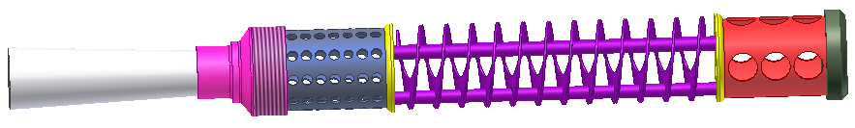
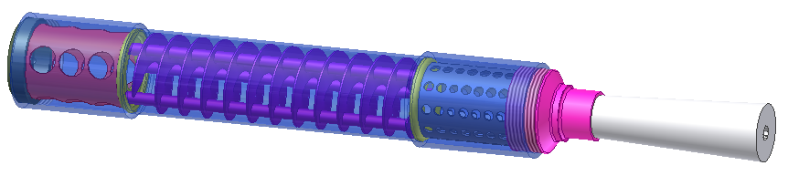
Vířivý tlumič
Speciálně vyvinutý tlumič pro ráži .223 Rem,
tj. 5,56 x 45 mm NATO. Má velmi vysoký tlumící účinek. Jeho nevýhodou je robusnost.

Slide 5
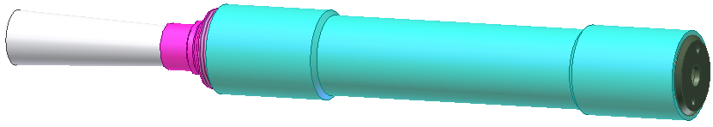
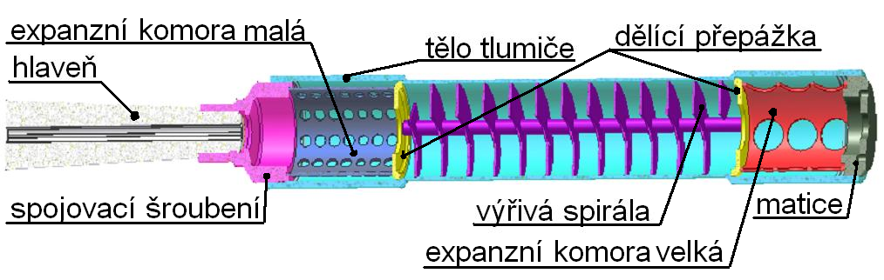
Vířivý tlumič

Slide 6

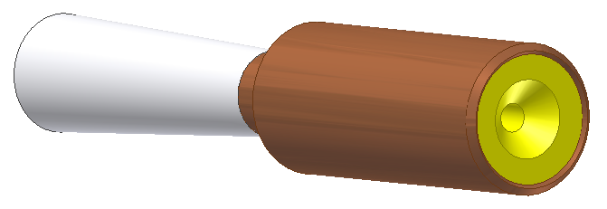
Vířivý tlumič Ing. Mucha

Slide 7
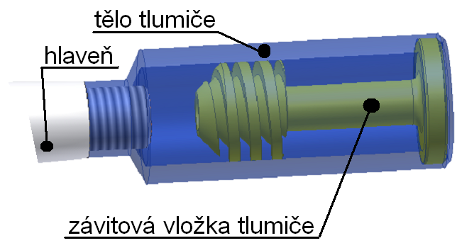
Hlavní části vířivého tlumiče

Slide 8
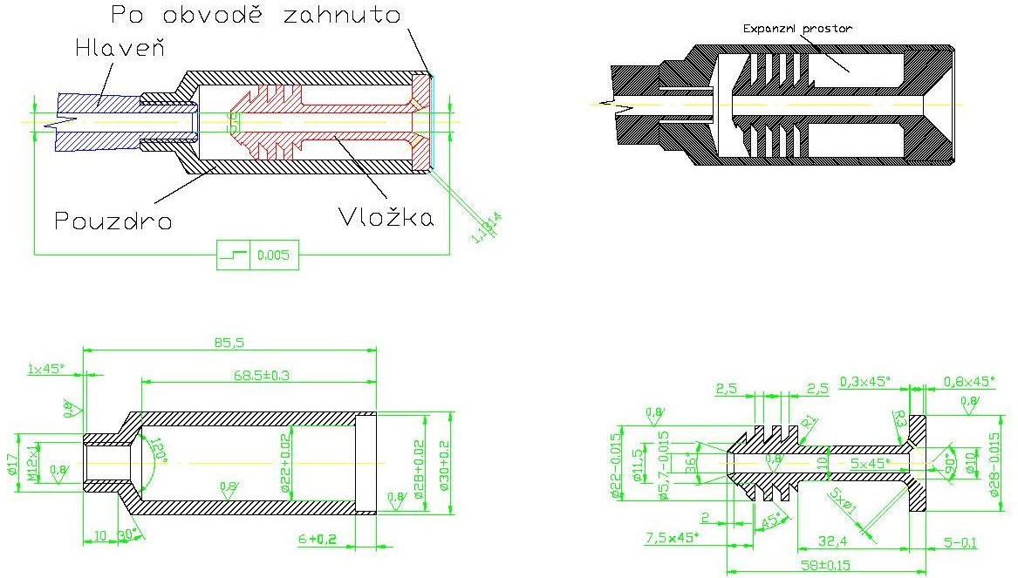
Výkres prototypu vířivého tlumiče

Slide 9
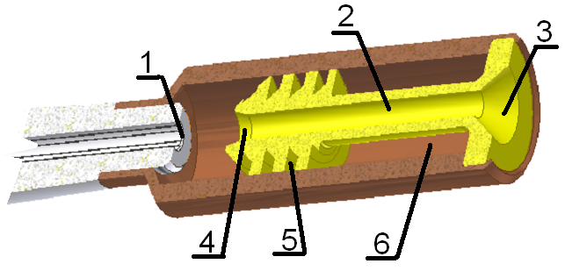
Popis hlavních prvků
1 – ústí hlavně 5 – šroubovité drážky
2 – otvor průletu střely 6 – expanzní prostor
3 – výstupní expanzní kužel
4 – vstupní náběhový kužel

Slide 10
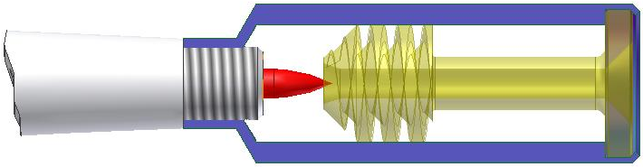
Popis funkce I. fáze
Střela těsně před opuštěním hlavně. Tlakové plyny jsou utěsněny střelou v hlavni. Nedochází k žádnému zvukovému jevu.

Slide 11
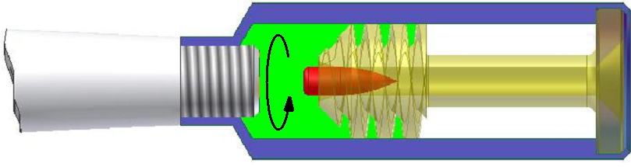
Popis funkce II. fáze
Střela opouští hlaveň a současně ji otvírá. Plyny expandují do expanzní dutiny v tlumiče. Současně ucpává meziprostor mezi ústím hlavně a závitovou vložkou, tím že střela vstupuje do otvoru pro průlet střely (2). Proto rozpínající se tlakové plyny nemohou opustit tlumič směrem před střelu a jsou bržděny střelou

Slide 12
Popis funkce
Po vstupu rozpínajících se plynů do šroubovitých drážek (5), dojde k rotaci rozpínajících se tlakových plynů. Při této rotaci vzniká na vnějším obvodě šroubovice přetlak a na menším průměru podtlak. Toto způsobuje nasávání hnacích plynů z expanzní dutiny. Současně se díky stoupání závitu šroubovice, začínají plyny vystupující z hlavně silně zhušťovat v expanzním prostoru (6). To způsobí silné zředění rozpínajících se tlakových plynů ve stále se zvětšujícím prostoru za střelou a v hlavni zbraně.

Slide 13
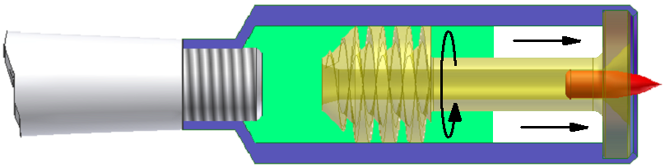
Popis funkce III. fáze
Šipky znázorňují směr zvyšování tlaku díky stoupání šroubovice v závitové vložce tlumiče.
Šipka znázorňuje směr rotace rozpínajících se tlakových plynů díky šroubovici v závitové vložce tlumiče.

Slide 14
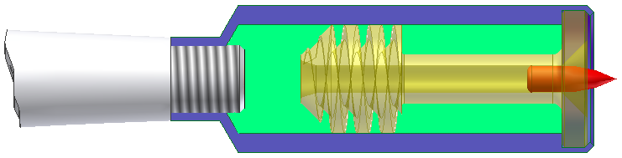
Popis funkce IV. fáze
Díky silnému zředění tlaku v prostoru za dnem střely a v ústí hlavně malorážové hlavně, je střela připravena opustit válcový otvor průletu střely bez průvodného zvukového efektu.

Slide 15
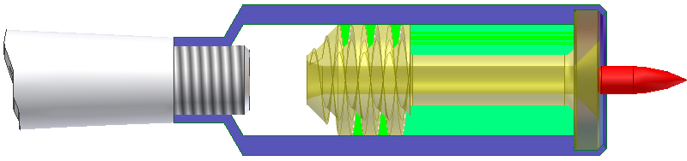
Popis funkce V. fáze
Po opuštění válcového otvoru průletu střely (2) a výstupního expanzního kužele (4), kdy za střelou nejsou vůbec žádné expandující plyny. Tyto plyny jsou nakumulovány předním expanzním prostoru (6). Bílá barva.

Slide 16
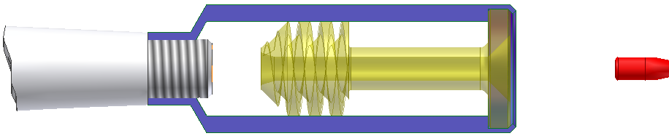
Popis funkce VI. fáze
V dostatečné vzdálenosti střely od čela tlumiče dochází k pozvolné expanzi nakumulováných tlakových plynů do okolního prostředí.

Slide 17
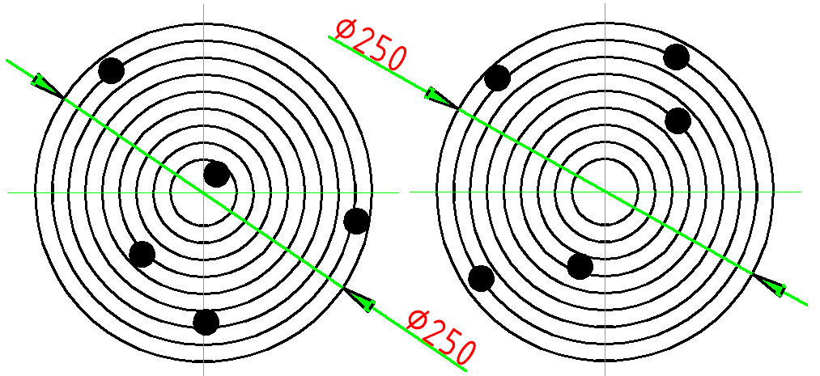
Nástřel vojenská puška r. 7,62x51
Vzdálenost střelby je 100m. Levá nástřelka je nastřelena s tlumičem hluku, pravá bez tlumiče. Z obou nástřelek je zřejmé, že tlumič hluku nezhoršil nástřel ani rozptyl zbraně.

Slide 18
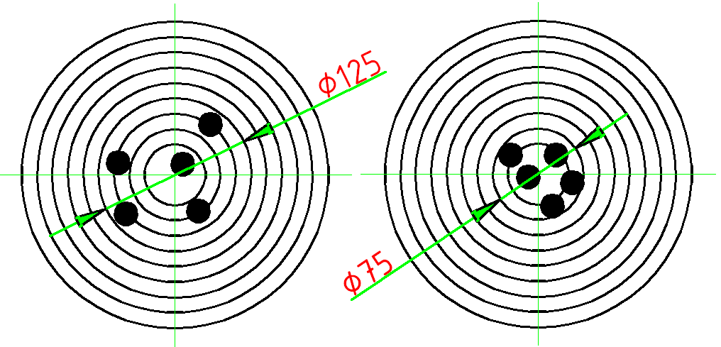
Nástřel lovecká puška r. 7,62x51
Vzdálenost střelby je 100m. Levá nástřelka je nastřelena s tlumičem hluku, pravá bez tlumiče. Z obou nástřelek je zřejmé, že tlumič hluku zhoršil nástřel a rozptyl zbraně asi o 66%.

Slide 19
Dokonalost útlumu
Hladina zvuku je logaritmická srovnávací veličina, což znamená, že snížení hladiny zvuku o 3 dB poklesne dojem hlasitosti na polovinu oproti normálu. Snížení hladiny zvuku o 10 dB bude znamenat pokles hlasitosti na jednu desetinu, o 20 dB na jednu setinu a snížení hladiny zvuku o 30 dB znamená pokles dojmu hlasitosti na jednu tisícinu oproti normálu. Dokonalost útlumu zvuku výstřelu je hodnocena takto:
10 – 15 dB vyhovující
15 – 20 dB dobré
20 – 25 dB velmi dobré
25 – 30 dB výborné
více jako 30 dB vynikající

Slide 20
Použitá literatura
Ing. FRENZL Jiří – Ruční palné zbraně
Uherský Brod 1993
Ing. KŘÍBEK Jan – Střelné zbraně I + II
Brno 1994
Ing. STROUHAL Karel – Civilní ruční zbraně a střelivo
Uherský Brod 1993
Alexandr B. Žuk – Pušky a samopaly
Moskva 1987
Alexandr B. Žuk – Revolvery a pistole
Moskva 1983

Slide 21
Použitá literatura
Prof. Ing. Fišer Miloslav CSc. – Konstrukce loveckých, sportovních a obraných zbraní
Ostrava 2009
Prof. Ing. Fišer Miloslav CSc.
Doc. Ing. Procházka Stanislav CSc. – Projektování loveckých, sportovních a obraných zbraní
Ostrava 2007
Plíhal Bohumil, Beer Stanislav, Komenda Jan, Jedlička Luděk, Kuda Bohuslav - Balistika
Brno 2003
Firemní literatura, odborná periodika, sbírky zákonů a ostatní normy.

